Slide 1
Cahier de Conception
Devops as a Service
Presente par: - KAMMOGNE THEODORA
- KEWOU D’AQUIN
- NGUH PRINCE
Supervise par:
Mr NGUIMBUS Emmanuel

Slide 2
01
Plan
02
Introduction
Diagrammes UML
03
04
Architecture et Patrons de conception
Conclusion

Slide 3
01
Introduction

Slide 4
Introduction
Le but de ce projet est de creer une plateforme de DevOps as a Service. Nous avons choisir d’offrir GitLab en tant que service aux utilisateurs.
Cette section donne un “blueprint” pour la realisation. Nous allons modeliser les parties du projet et l’interaction entre elles afin de fournir les fonctionnalites.
Nous allons presenter quelques diagrammes UML, l’architecture de la solution et les patrons de conception

Slide 5
02
Diagrammes UML

Slide 6
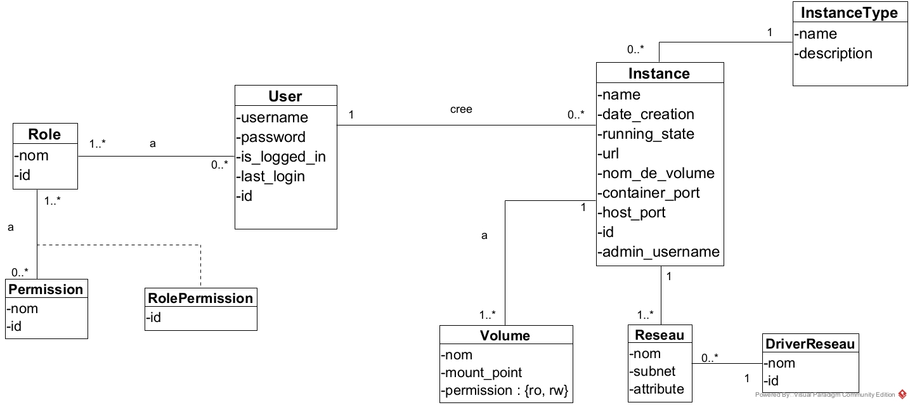
Diagramme de classe du Backend

Slide 7
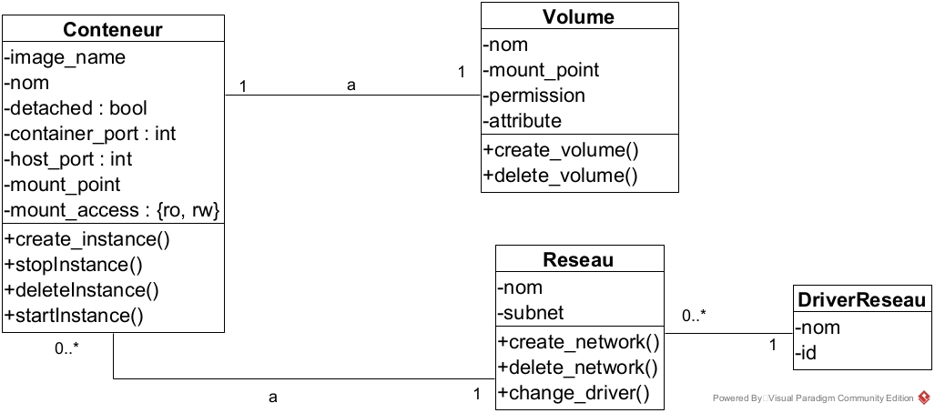
Diagramme de classe du DHA

Slide 8
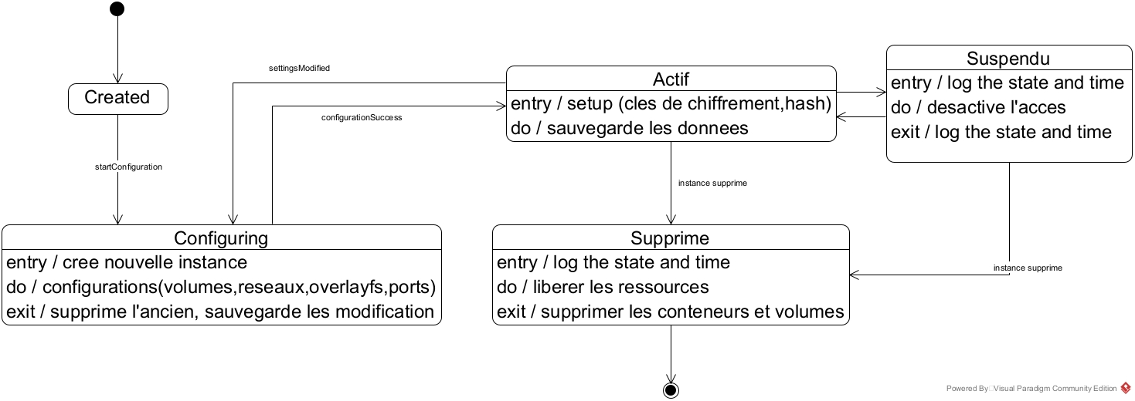
Diagrammes d’etat - Instance GitLab

Slide 9
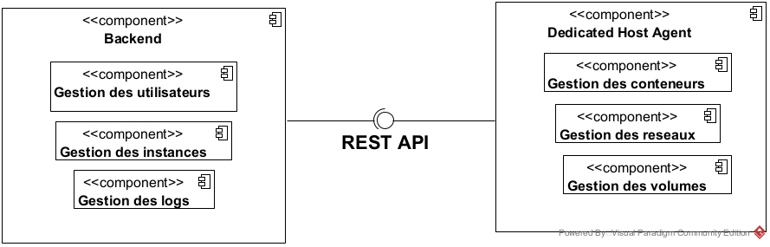
Diagrammes de Composant

Slide 10
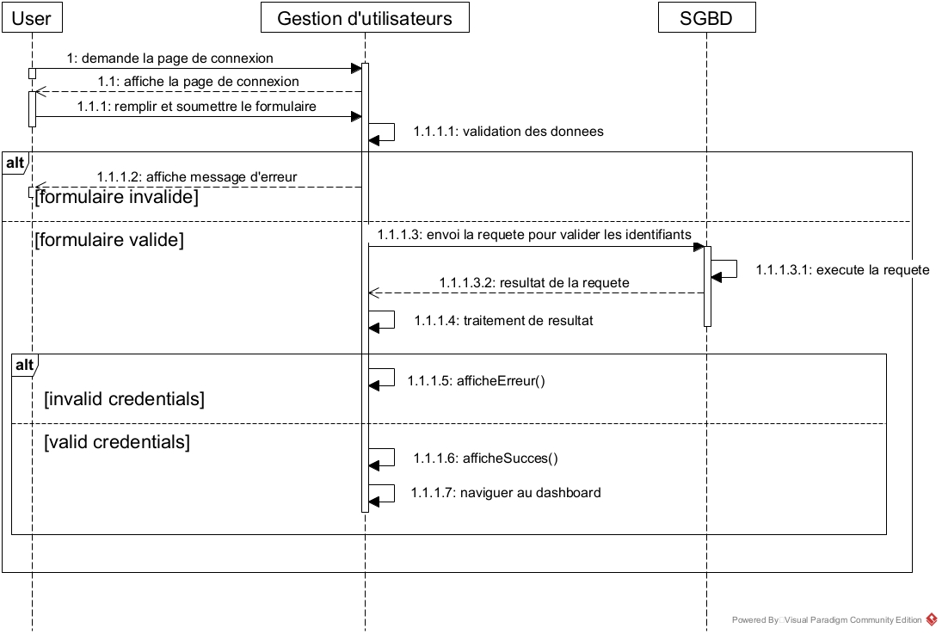
Diagrammes de Sequence - Authentication

Slide 11
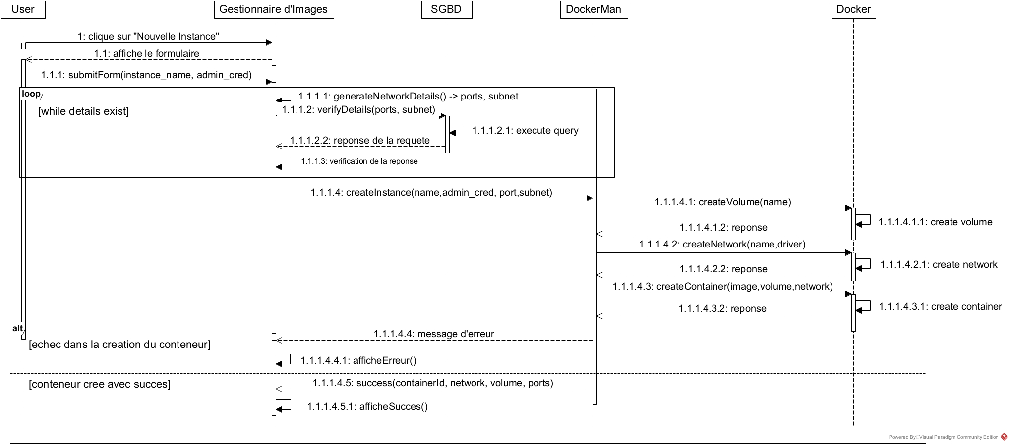
Diagrammes de Sequence - Creer Instance

Slide 12
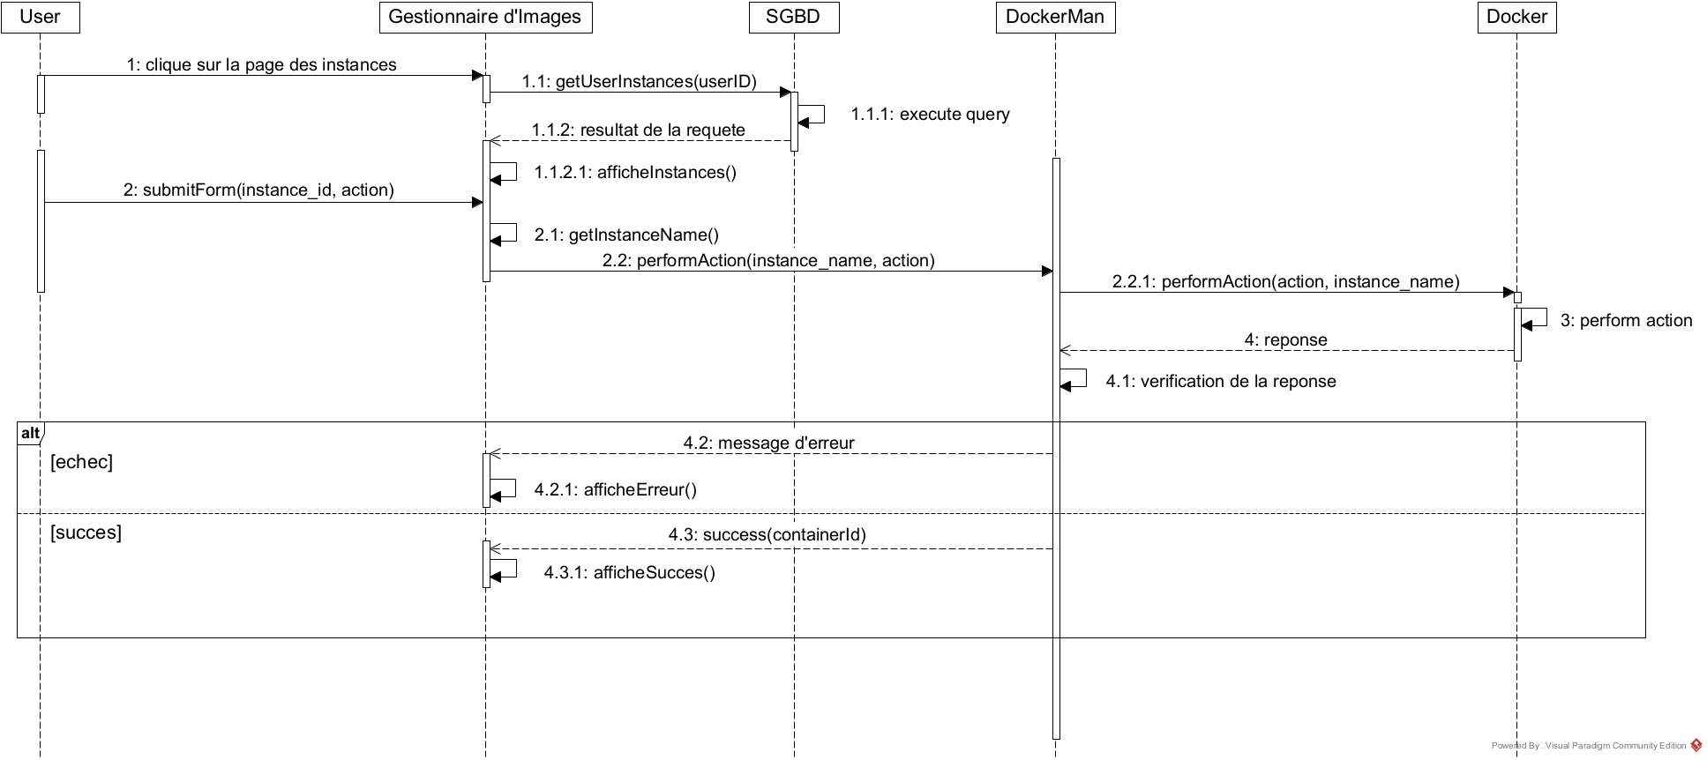
Arreter/Demarrer un Instance

Slide 13

Supprimer un Instance

Slide 14
03
Architecture et Patrons de conception

Slide 15
Architecture

Slide 16
Patrons de Conception
Les patrons de conception sont des modèles pouvant être appliqués à des défis de conception particuliers.
Nous allons lister les differents composants de notre solution et donner quelques patrons de conception pour chacun

Slide 17
Patrons de Conception
Backend
Model-View-Controller (MVC)
Front Controller: permet d’intercepter et dispatcher les requetes
Dedicated Host Agent
Command: pour encapsuler les differents commandes en objets permettant d’ajouter ou modifier les commandes sans changer la logique
Builder: permet de construire des configurations complexes pour les instances.
Observateur: pour notifier les composants interesses apres certains evenements

Slide 18
Mesures de securite pour les instances
Pour renforcer la securite des instances GitLab, il faut se rassurer que les instances sont isoler des autres
Aussi rassurer que les problemes sur l’environnement hote n’affectent pas les instances deploye.
Nous allons lister les mesures en deux axes; l’integrite et la disponibilite

Slide 19
Mesures de securite pour les instances
Les suivants peuvent etre appliques pour assurer la disponibilite:
Utilisation des cgroups pour limiter les ressources consommes par un conteneur
Pour l’integrite
Mettre le systeme de fichiers des conteneurs en read-only
Quelques autres mesures
Interagir avec docker avec un utilisateur non-privilegie
Creation des reseaux isoles pour chaque conteneur avec les regles de firewalls pour y empecher acces.

Slide 20
04
Conclusion

Slide 21
Merci pour votre attention

